Slide 1

1.2 머신 러닝의 간략한 역사
딥러닝 이전 머신 러닝의 간략한 역사와 개념들

Slide 2
확률적 모델링
확률적 모델링은 통계학 이론을 데이터 분석에 응용한 것
수작업으로 데이터 분석을 한 나이브 베이즈 알고리즘이 대표적
이와 밀접하게 연관된 모델이 분류 알고리즘인 로지스틱 회귀 모델

Slide 3
초창기 신경망
경사 하강법을 사용한 역전파 알고리즘으로 대규모 신경망 훈련이 효율적으로 바뀜
성공적인 첫 번째 신경망은 합성곱 신경망과 역전파를 연결하여 손글씨 숫자 이미지를 분류하는 LeNet

Slide 4
커널 방법
커널 방법은 분류 알고리즘의 한 종류로 서포트 벡터 머신(SVM)이 가장 유명
서포트 벡터 머신(SVM)은 데이터 포인트 그룹 사이에 좋은 결정 경계를 찾아 데이터 포인트를 분류

Slide 5
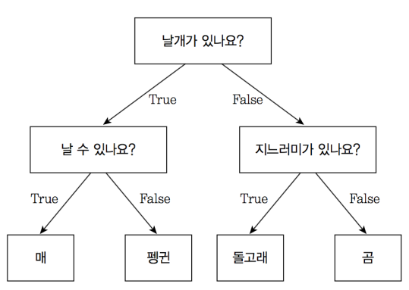
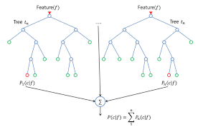
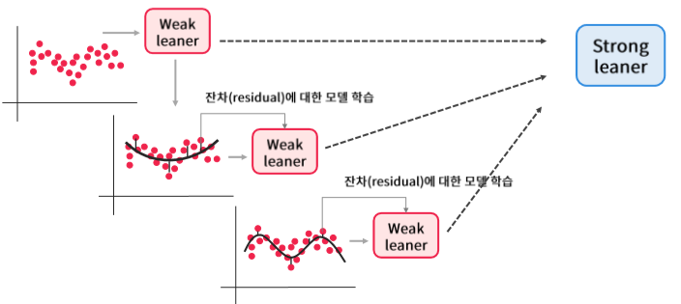
결정 트리, 랜덤 포레스트, 그래디언트 부스팅 머신
결정 트리
랜덤 포레스트
그래디언트 부스팅
입력 데이터를 분류하거나 주어진 입력에 대해 출력 값을 예측
서로 다른 결정 트리를 많이 만들고 출력을 앙상블
결정 트리를 앙상블 하며 이전 모델에서 놓친 데이터 포인트를 보완하며 학습

Slide 6
딥러닝의 특징
많은 문제에서 좋은 성능을 내고 특성공학 자동화를 통해 문제를 해결하기 쉽게 만들어 줌
층을 거치면서 점진적으로 더 복잡한 표현이 만들어짐
점진적인 중간 표현이 공동으로 학습됨

Slide 7
1.3 왜 딥러닝일까?
머신 러닝의 진보를 이끈 세 가지 요소
하드웨어
데이터셋과 벤치마크
알고리즘 향상

Slide 8
하드웨어
CPU의 성능이 발달하면서 개인 컴퓨터에서도 딥러닝 모델 실행 가능
게임을 위해 GPU도 발달되면서 심층 신경망도 높은 수준으로 구현 가능

Slide 9
데이터셋
인터넷을 통해 데이터셋 수집이 가능해짐
대표적으로 ImageNet 데이터셋이 딥러닝의 성장을 촉진

Slide 10
알고리즘
신경망의 층에 더 잘 맞는 활성화 함수
층별 사전 훈련을 불필요하게 만든 가중치 초기화 방법
RMSProp 과 Adam 같은 더 좋은 최적화 방법

Slide 11
딥러닝의 지속성
단순함
확장성
특성 공학이 필요하지 않아 불안정한 많은 엔지니어링 과정을 쉽게 바꿔줌
딥러닝은 GPU 또는 TPU에서 쉽게 병렬화할 수 있기 때문에 무어의 법칙 혜택을 크게 볼 수 있음
다용도와 재사용성
딥러닝 모델은 처음부터 다시 시작하지 않고 추가되는 데이터로도 훈련이 가능

